Slide 1



ИНИЦИАТИВНАЯ РАЗРАБОТКА
ПЛАТФОРМА
«ТЫ НЕ ОДИН»
ВУЗ: СПБГЭУ

Slide 2

Пользователь и проблема
ДЛЯ СТУДЕНТОВ
Студенты Высших образовательных учреждений города
Санкт-Петербурга, обучающихся по программам бакалавриата, магистратуры и специалитета.
Проведенные в России исследования студенчества показывают, что 21% первокурсников имеют психологические проблемы, а у 9% – наблюдаются нарушения поведения, в том числе при взаимодействии с однокурсниками. Иллюстрируют состояние молодого поколения и результаты обще- российского опроса, в ходе которого было установлено, что 79% молодых людей не могут строить планы на будущее, полагая текущую ситуацию слишком неподходящей для этого.
ДЛЯ ВУЗОВ
Наш продукт будет повышать имидж вузов, обеспечивать безопасность здоровья прямого основного потребителя, усиливать гуманистическую направленность.
Впервые по данным сетевых СМИ осуществлён анализ случаев суицида среди студентов вузов России. Всего проанализировано 188 сообщений о самоубийствах студентов и аспирантов (возраст от 17 до 32 лет) за период
с 01 января 2015 по 31 июля 2021 г. Оценивали процентное распределение случаев по группам, представляющим интерес, а также рассчитывали индексы на 10000 и на 100000 человек. Результаты. Динамика по годам свидетельствует об устойчивом характере этого явления в последние годы. Из числа погибших от собственных рук за этот период 75,5% – мужчины, 24,5% – женщины. Поло-возрастное распределение типично для суицидов молодых людей. Наиболее уязвимой группой являются мужчины 18-20 лет.
Наибольшая доля случаев наблюдалась в крупных столичных вузах и крупных федеральных университетах, эта же зависимость сохраняется при расчёте индексов на 10000 учащихся.

Slide 3

КАК УЖЕ РЕШАЕТСЯ ПРОБЛЕМА
НА ДАННЫЙ МОМЕНТ НА ТЕРРИТОРИИ РФ НЕТ СЕРВИСОВ, СПЕЦИАЛИЗИРУЮЩИХСЯ НА ПСИХОЛОГИЧЕСКОЙ ПОМОЩИ СТУДЕНТАМ. СУЩЕСТВУЕТ ОНЛАЙН-СЕРВИС ПО ПОИСКУ ПСИХОЛОГОВ ДЛЯ ПРОВЕДЕНИЯ ОНЛАЙН-СЕАНСОВ «ЯСНО», НО ОН НЕ РЕШАЕТ ПОСТАВЛЕННУЮ ПРОБЛЕМУ И УСТАНОВЛЕННЫЕ ЦЕНЫ ЗА СЕАНС НЕ ДОСТУПНЫ СРЕДНЕСТАТИСТИЧЕСКОМУ СТУДЕНТУ ПО МАТЕРИАЛЬНОЙ СОСТАВЛЯЮЩЕЙ.
Платформа «Ясно» не является прямым конкурентом, но несмотря на это мы бы оценили уровень конкуренции, как слабый-средний, так как платформа обладает уже сформированной клиентской базой.

Slide 4

Решение
ДЛЯ СТУДЕНТОВ ВУЗОВ, КОТОРЫЕ В ПРОЦЕССЕ ОБУЧЕНИЯ СТАЛКИВАЮТСЯ С ПСИХОЛОГИЧЕСКИМИ/МЕНТАЛЬНЫМИ ПРОБЛЕМАМИ НАШЕ МОБИЛЬНОЕ ПРИЛОЖЕНИЕ БУДЕТ ДАВАТЬ ВОЗМОЖНОСТЬ:
  ОПОВЕЩАТЬ ВУЗ О ВОЗНИКШЕЙ ПРОБЛЕМЕ;
  ДАВАТЬ ВОЗМОЖНОСТЬ СТУДЕНТАМ ПОЛУЧАТЬ НЕЗАМЕДЛИТЕЛЬНУЮ ПОМОЩЬ ПУТЕМ ОПЕРАТИВНОЙ СВЯЗИ СО СПЕЦИАЛИСТАМИ;
  НАХОДИТЬ ЛЮДЕЙ С ПОХОЖИМИ ПРОБЛЕМАМИ И ПОМОГАТЬ ИМ НАЛАДИТЬ КОММУНИКАЦИЮ НА ПЕРВОНАЧАЛЬНОМ ЭТАПЕ.
В отличие от сервиса «Ясно», наше приложение будет узконаправленным, персонализированным и бесплатным для студентов.

Slide 5

Рынок
  СЕКТОР РЫНКА B2G;
  Технологическое направление в соответствии с перечнем критических технологий РФ: биомедицинские и ветеринарные технологии, геномные, протеомные и постгеномные технологии;
  РЫНКИ НТИ: HEALTHNET, EDUNET;
  Сквозные технологии: технологии машинного обучения и когнитивные технологии.

Slide 6



Заинтересованные стороны/
стейкхолдеры
Ведущие вузы РФ
1
2
Государство
Студенты
3

Slide 7
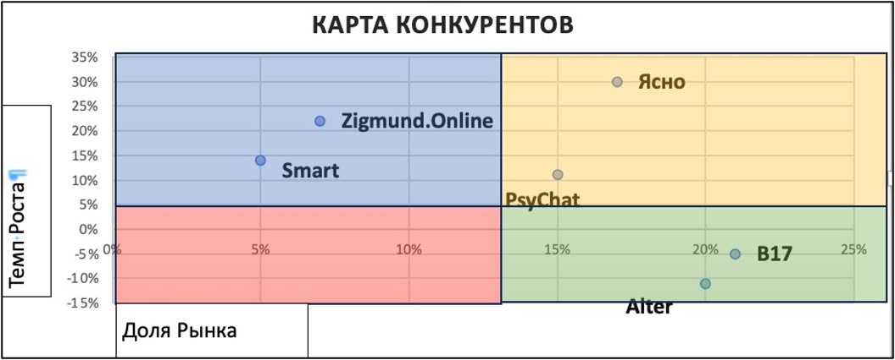

КОНКУРЕНТНЫЙ АНАЛИЗ
Конкуренты | Доля рынка | Темп роста
PsyChat | 15% | 11%
Smart | 5% | 14%
B17 | 21% | -5%
Zigmund.Online | 7% | 22%
Alter | 20% | -11%
Ясно | 17% | 30%

Slide 8
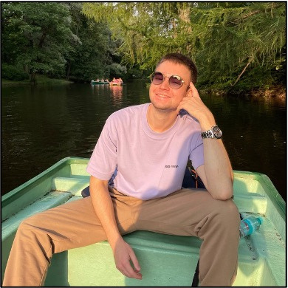
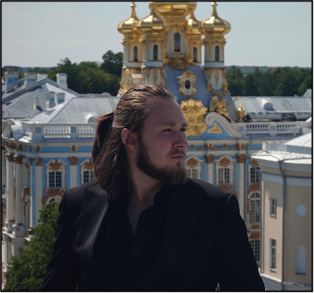
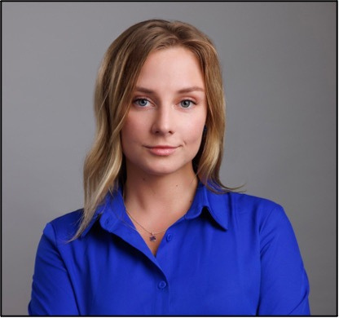

КОМАНДА
ЛИДЕР КОМАНДЫ
АДМИНИСТРАТОР
ВРАЧ-ПСИХИАТР КЛИНИКИ OPEN MIND
SOFTWARE ENGINEER
Бударин
Никита Сергеевич
Пантелеев
Иван
Андреевич
Черноусова Варвара Николаевна
Соколов
Кирилл Александрович

Slide 9

ИНИЦИАТИВНАЯ РАЗРАБОТКА
СПАСИБО
ЗА ВНИМАНИЕ!

